Slide 1
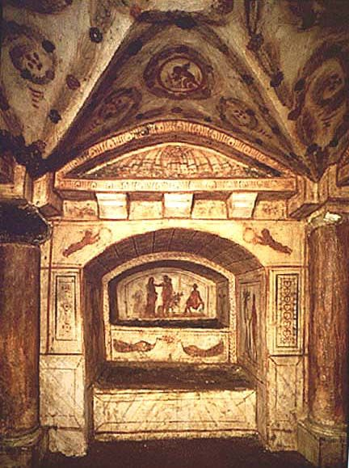

Slide 2


Slide 3
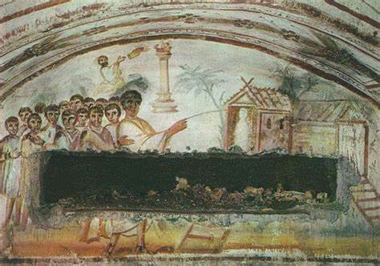

Slide 4
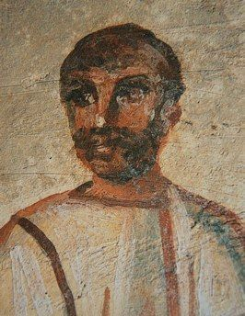

Slide 5
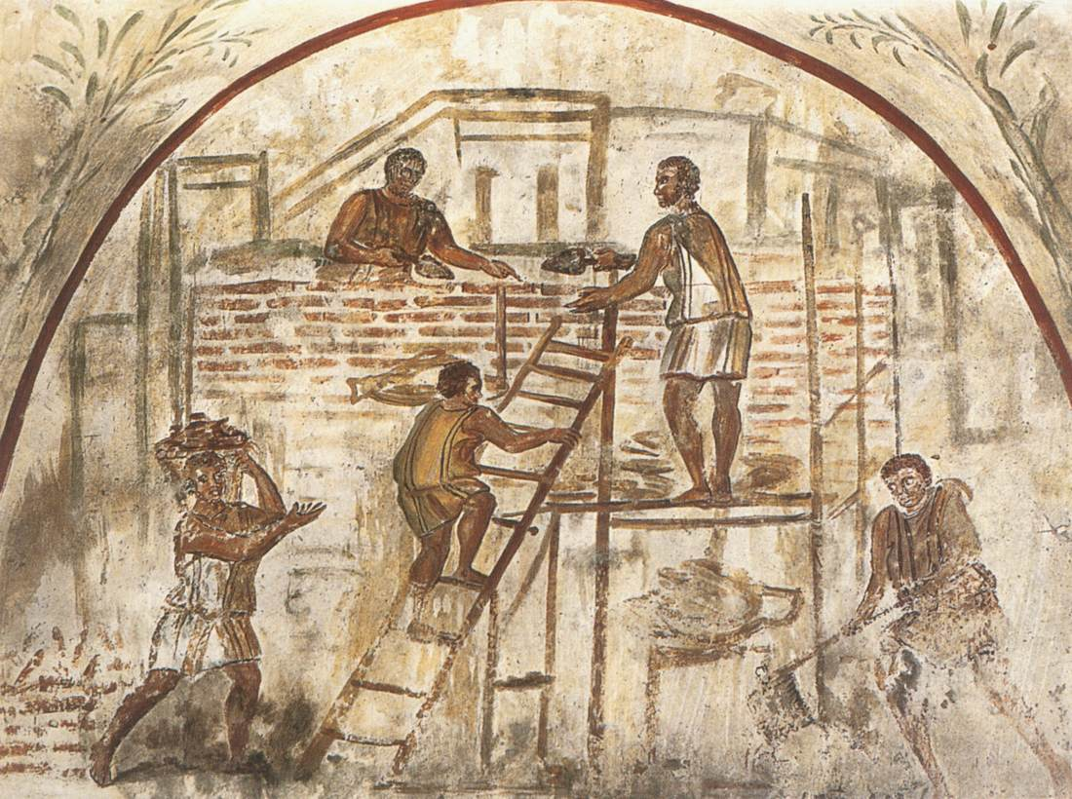

Slide 6
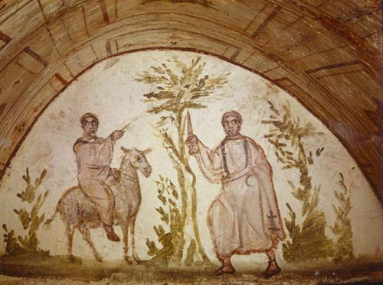
Il profeta Balaam

Slide 7
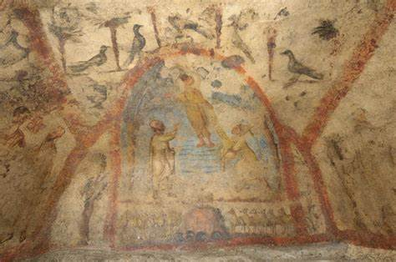
Catacombe
Ad Decimum, Grottaferrata, Roma

Slide 8
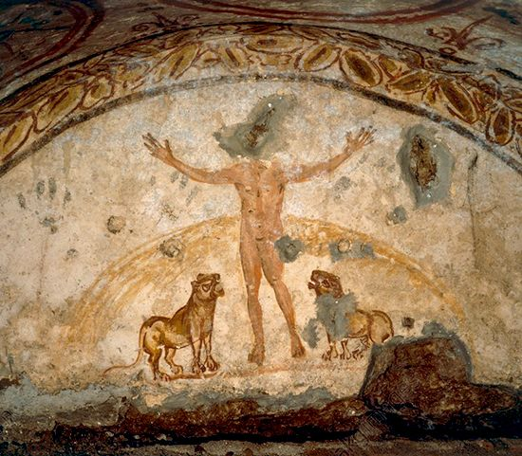
Catacombe Ad Decimum, Grottaferrata

